Slide 1
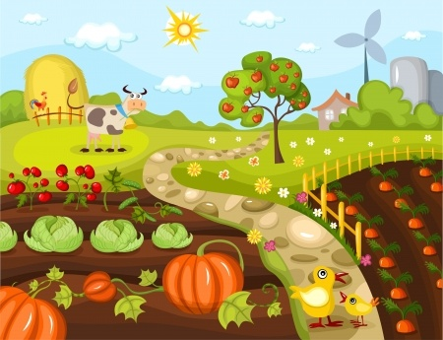
Витаминный парад
Интерактивная презентация
«Прочти и угадай»
для учащихся 2 - 4 классов
Автор:
Ольга Михайловна Степанова
учитель английского языка
МБОУ «Цивильская СОШ №1
имени Героя Советского Союза М.В. Силантьева»
города Цивильск Чувашской Республики
2016

Slide 2
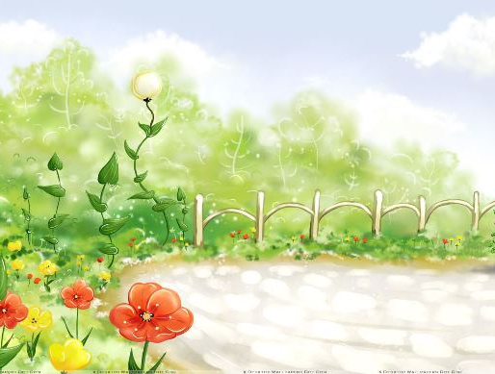
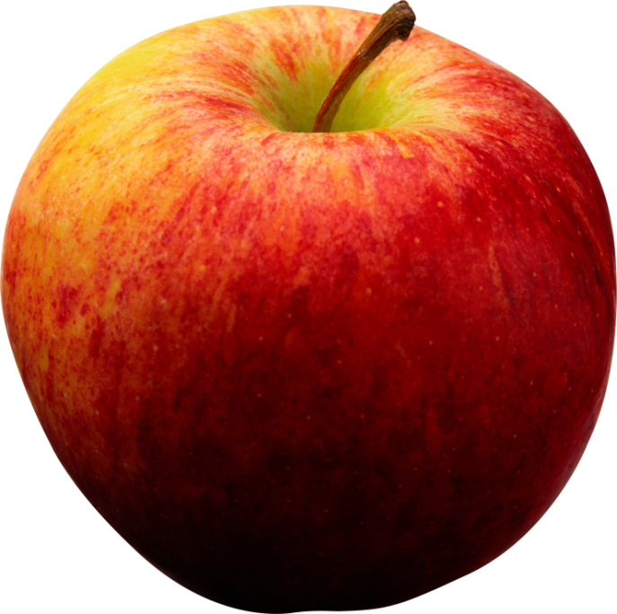
Загляни в осенний сад
Чудо-мячики висят.
Красноватый, спелый бок
Ребятишкам на зубок.

Slide 3
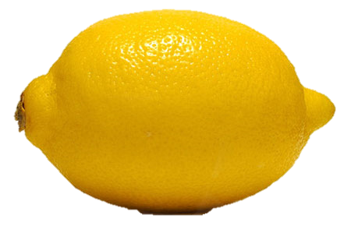
Желтобрюхий, ароматный,
Кислый он не вероятно,
В чай для вкуса добавляют,
Подскажи, как называют?

Slide 4
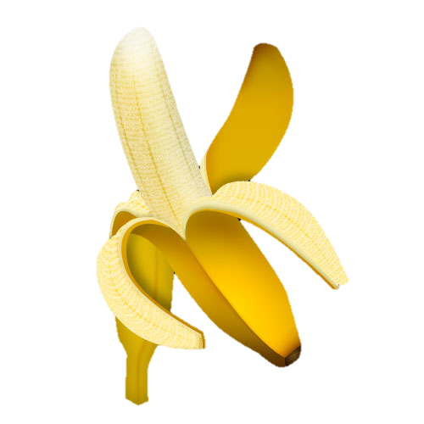
Фрукт как сабля изогнулся,
жёлтым боком повернулся.
В Африке им постоянно
лакомятся обезьяны.

Slide 5
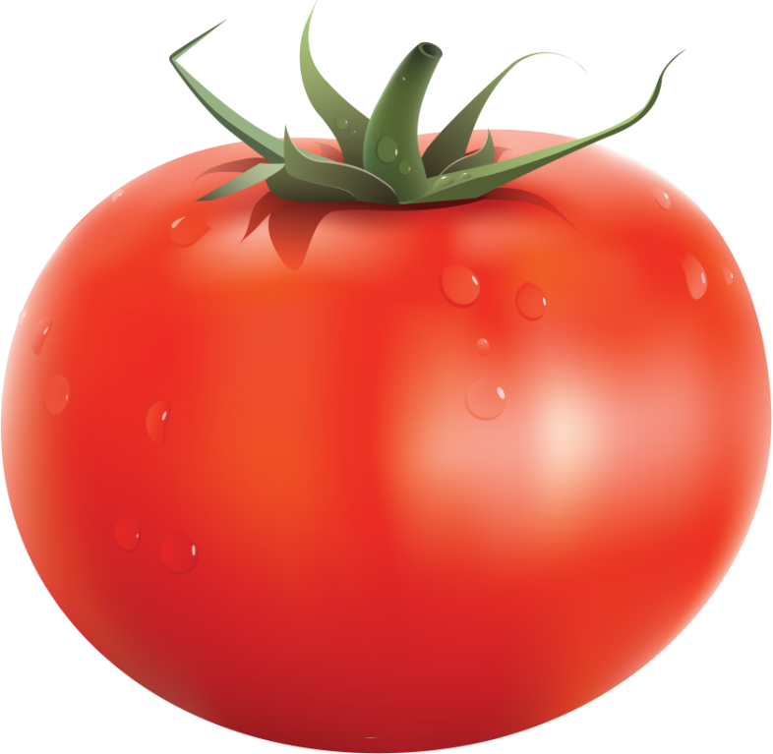
Красный вкусный, хоть не сладкий.
Зреет на обычной грядке,
Но, как в сказке, с давних пор
Все зовут его: «Синьор»!

Slide 6
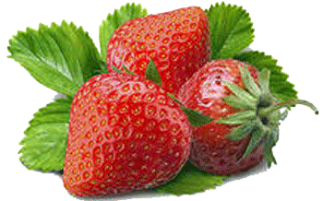
Маленький кустик,
Зелёный усик,
Ягода в веснушках,
Красная подружка!

Slide 7
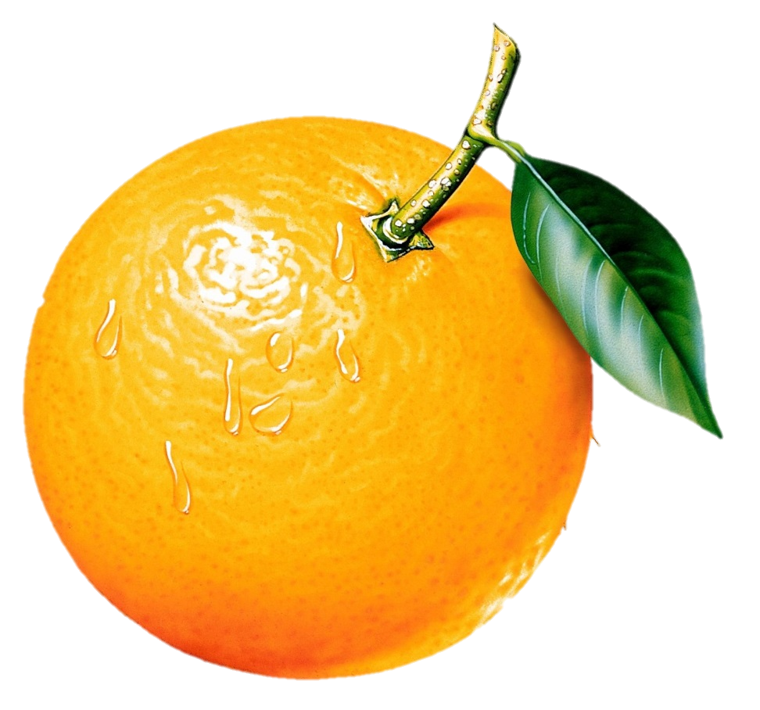
Чтобы скушать смог его,
Шкурку надо снять с него,
А затем тихонько,
Разложить по долькам!

Slide 8
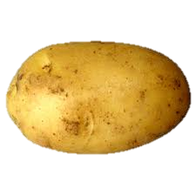
Этот овощ - генерал,
Овощам всем командир.
Если вы его сварили,
Не забудьте снять мундир!

Slide 9
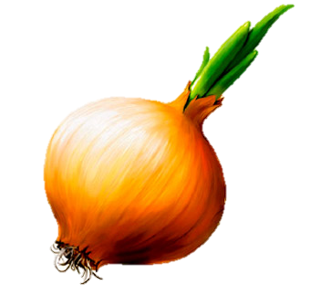
Не умеет он смеяться,
И не любит раздеваться.
Кто кафтан с него снимает,
Часто слёзы проливает.

Slide 10
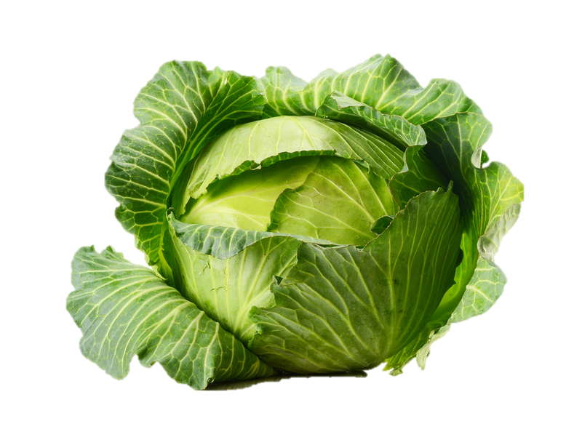
Круглая, большая, с грядки,
Белая, со вкусом сладким,
Щей наваристых душа
И в салате хороша!

Slide 11
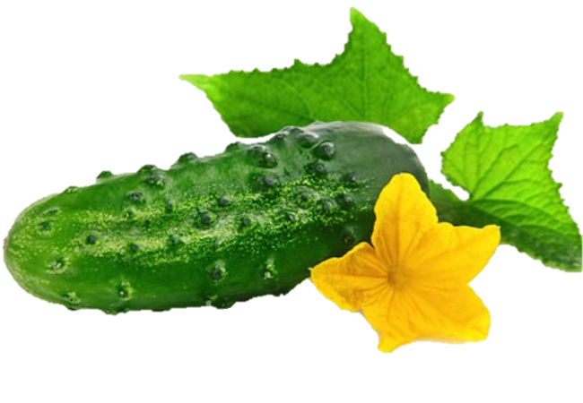
Я – и свежий, и соленый.
Весь пупырчатый, зеленый.
Не забудь меня, дружок,
Запасай здоровье впрок.

Slide 12
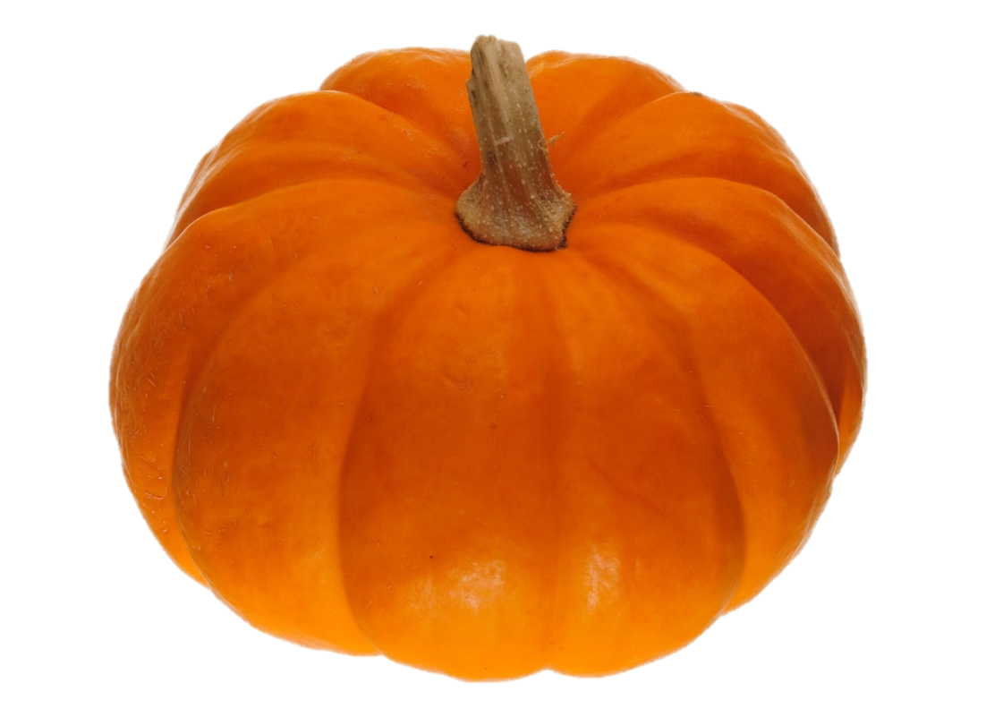
В огороде - желтый мяч,
Только не бежит он вскачь,
Он как полная луна,
Вкусные в нем семена

Slide 13
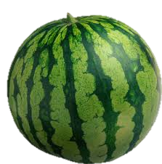
Эта ягода на юге
На бахче у нас живёт.
И всегда в тельняшке «ходит».
Кто её мне назовёт?

Slide 14
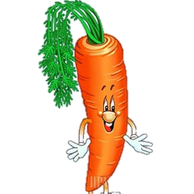
Красный нос в землю врос,
А зеленый хвост снаружи.
Нам зеленый хвост не нужен,
Нужен только красный нос.

Slide 15
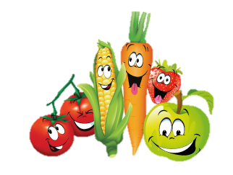
Молодцы!
Дружите с витаминами!

Slide 16
Sources:
http://numama.ru/zagadki-dlja-malenkih-detei/zagadki-pro-produkty
http://img.stapravda.ru/i/w250/p37132.jpg
http://159272.worldinp.web.hosting-test.net/wp-content/uploads/2012/07/%D1%8F%D1%80%D0%BA%D0%B8%D0%B5-D0%BF%D0%BE%D0%BB%D0%BE%D1%81%D0%BA%D0%B8c.png
http://new.luksmed.ru/img/zemlyanika.gif
http://www.naperekus.ru/foto/raznoe/091130190717/Limon.jpg
https://encrypted-tbn1.gstatic.com/images?q=tbn:ANd9GcTTDlXP7aZtrJU3uJF4RsElfMwD2aEl_6Mx49Ql4ENF2HJJeZHG7Q
http://naobed.kz/uploads/posts/2013-08/1377001100_samyy-poleznaya-yagoda-ogurec.jpg
http://ezoman.in.ua/wp-content/uploads/2012/08/%D0%BA%D0%B0%D1%80%D1%82%D0%BE%D1%88%D0%BA%D0%B0.jpg
http://img0.liveinternet.ru/images/attach/c/4/81/862/81862064_luk.png
http://shkolazhizni.ru/archive/0/n-51744/
http://www.coollady.ru/puc/5/frukt/CL-22.jpg
http://krotovroman.ru/pomodoro

